Slide 1
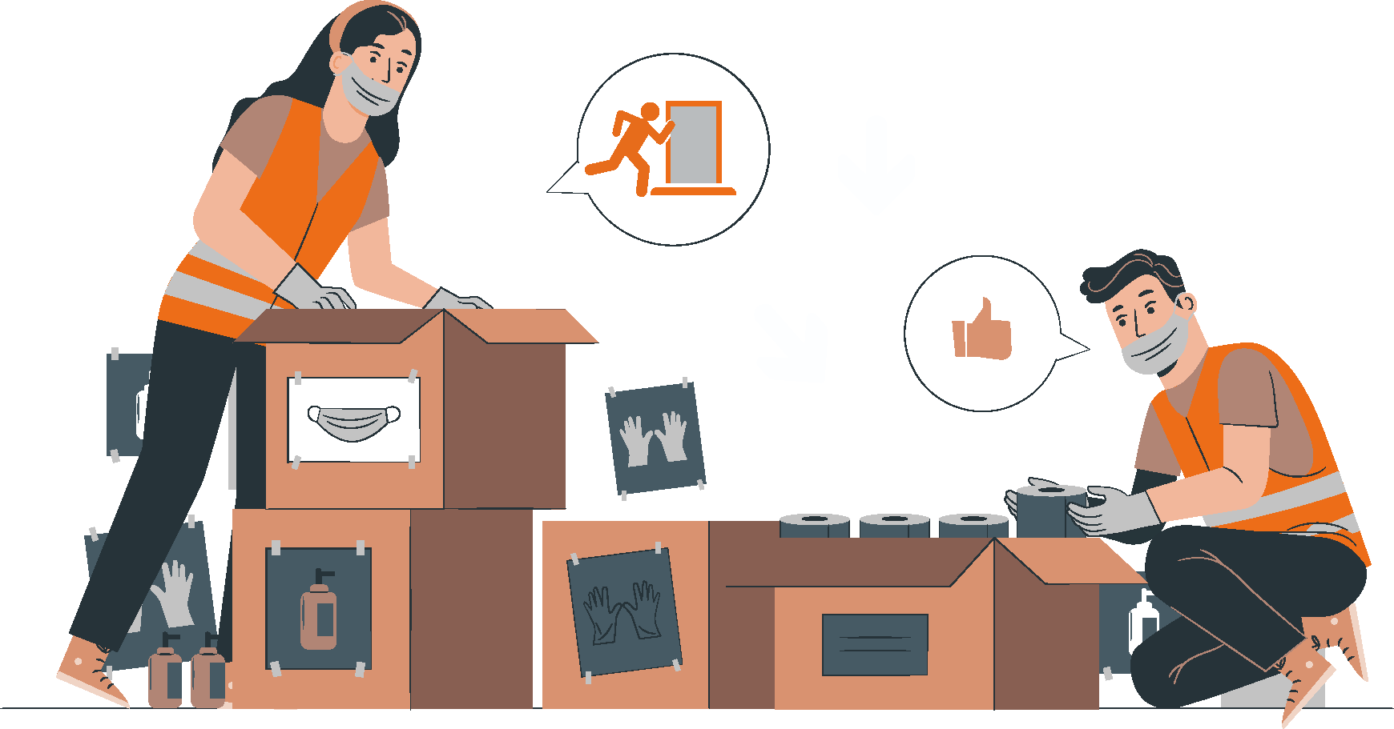
LOGÍSTICA | NIVEL 4° MEDIO
MÓDULO 4
SEGURIDAD EN BODEGA
  En estos documentos se utilizarán de manera inclusiva términos como: el estudiante, el docente, el compañero u otras palabras equivalentes y sus respectivos plurales, es decir, con ellas, se hace referencia tanto a hombres como a mujeres.

Slide 2
MÓDULO 4 | SEGURIDAD EN BODEGA
PREVENCIÓN DE RIESGOS
EN BODEGA
ACTIVIDAD 2

Slide 3



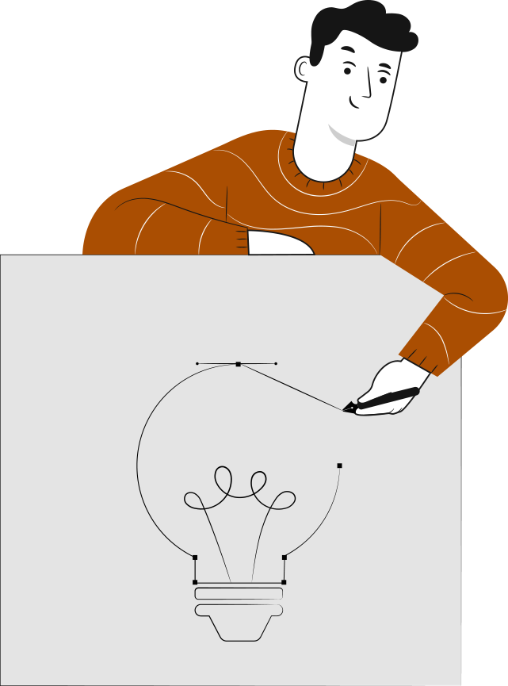
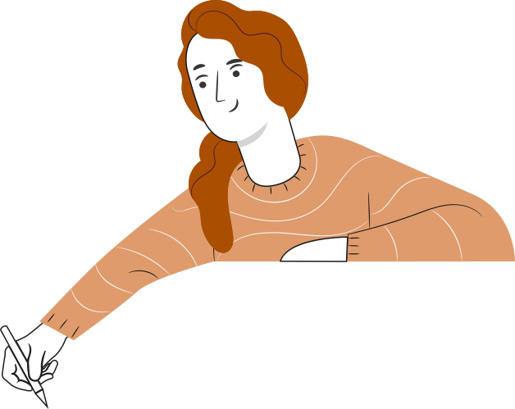
OBJETIVO DE APRENDIZAJE
APRENDIZAJE ESPERADO
CRITERIOS DE EVALUACIÓN
OA 5 Prevenir riesgos de accidentes laborales, mediante la aplicación de normas básicas de seguridad en zonas de almacenamiento y distribución y
el reconocimiento de la rotulación internacional de sustancias peligrosas.
OA Genérico
B - K
1 Previene riesgos de accidentes laborales en zonas de almacenamiento y distribución,
según normas de seguridad vigentes.
1.1 Domina los riesgos que pueden ocasionar accidentes laborales en las áreas de bodega y distribución de productos, atendiendo a las normativas de seguridad vigente.

Slide 4

RECORDEMOS
¿QUÉ APRENDIMOS LA ACTIVIDAD ANTERIOR?
CONCEPTOS DE SEGURIDAD EN BODEGA:
1
Identificamos los principales Conceptos de Prevención de Riesgos.
2
Revisamos las principales características de la Ley 16.744.

Slide 5

RECORDEMOS
¿QUÉ APRENDIMOS LA ACTIVIDAD ANTERIOR?
Para revisar los aprendizajes trabajados en la actividad anterior, los invitamos a reunirse en equipos de trabajo de 4 integrantes, y responder las siguientes interrogantes, utilizando la aplicación “Kahoot!”.
¡Muy bien!
Te invitamos a profundizar revisando
la siguiente presentación

Slide 6

REVISEMOS
2
¡VEAMOS EL SIGUIENTE VIDEO!
Para iniciar nuestra presentación te invitamos a revisar el siguiente video:
https://www.youtube.com/watch?app=desktop&v=abkBOGyOtR8
Ahora reflexiona en relación al video visto, responde las siguientes preguntas:
¿Qué conceptos se destacan en el video?,
¿Existe alguna semejanza entre estos conceptos vistos?

Slide 7
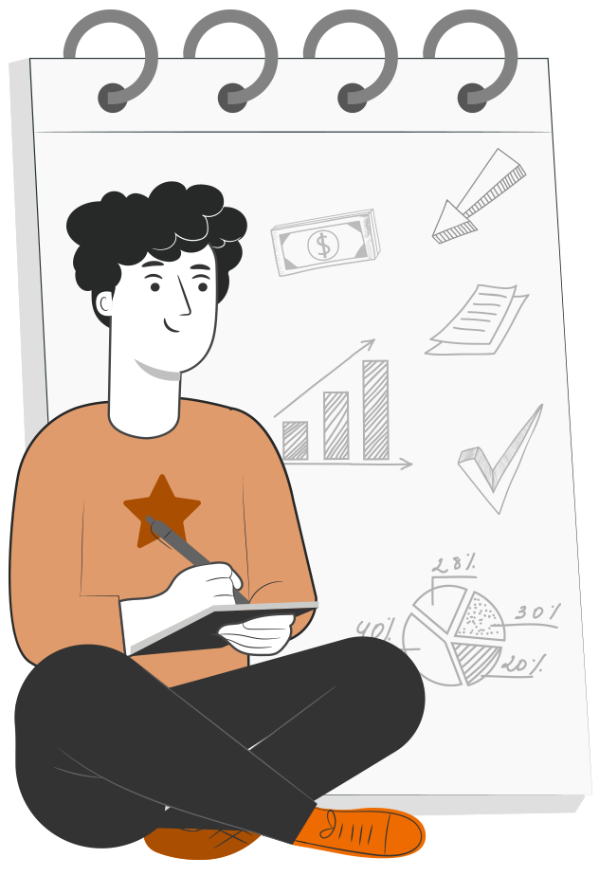
2
MENÚ DE LA ACTIVIDAD
PREVENCIÓN DE RIESGOS EN BODEGA
Al término de la actividad estarás en condiciones de:
1
Identificar y diferenciar los conceptos de Incidente, Peligro y Riesgo.
2
Conocer las etapas fundamentales para una buena gestión de riesgos en el trabajo.

Slide 8
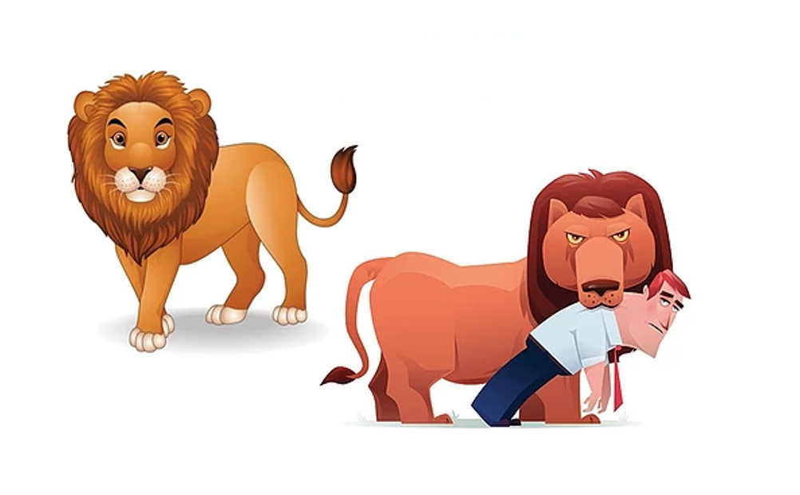
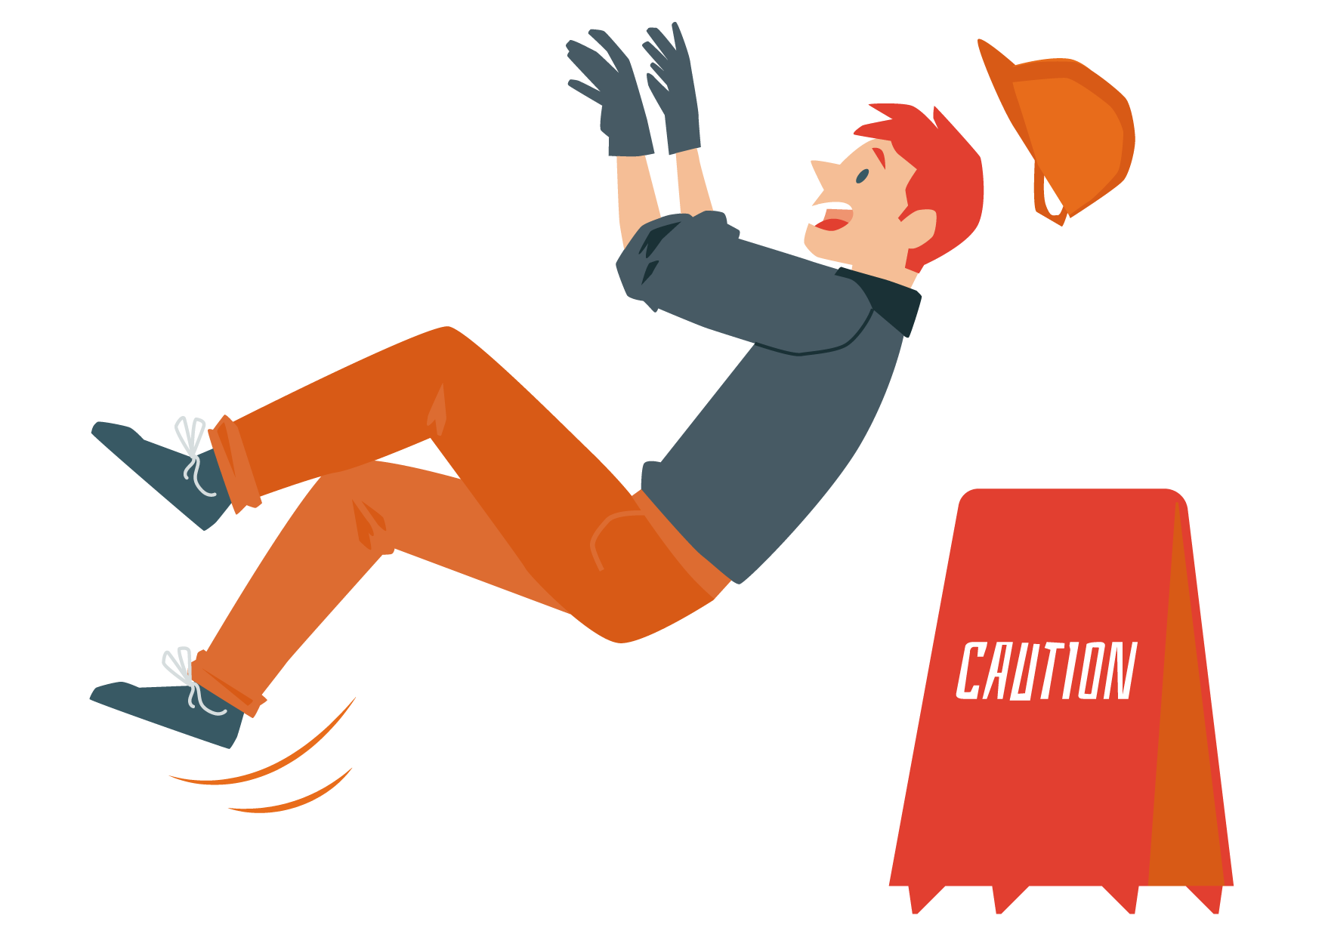
DIFERENCIA ENTRE INCIDENTE, PELIGRO Y RIESGO
Es normal que utilicemos los conceptos de riesgo, peligro e incidente para ​describir actos o acciones que no tienen ninguna relación con el significado de estos. Por eso es importante que puedas aprender a diferenciarlos y así reconocer su presencia en tus labores del día a día.
Aunque parecen ser términos similares y guardan relación entre sí, riesgo, peligro e incidente se refieren a situaciones completamente diferentes.
¿CUÁL ES RIESGO
Y PELIGO?
INCIDENTE
º

Slide 9
DIFERENCIA DE INCIDENTE
Los incidentes son cualquier evento relacionado con el trabajo que puede provocar algún daño o deterioro a la salud. Para identificarlos fácilmente dentro de una actividad puntual o cotidiana debes preguntar, ¿qué podría suceder?
Desde este punto de vista, un incidente puede ser sufrir una caída, un sobre esfuerzo o un golpe en alguna parte del cuerpo, por ejemplo.
¿QUÉ PODRÍA SUCEDER?
INCIDENTE
º

Slide 10

DIFERENCIA DE PELIGRO
Los peligros son todas aquellas conductas, elementos o situaciones que pueden llegar a causar un incidente y un posible daño a la salud del trabajador. Para identificarlos debes preguntar ¿por qué podría suceder un incidente?
Algunos ejemplos de peligros pueden ser subir una escalera corriendo; transportar un objeto en una postura incorrecta o la falta de orden en un lugar de trabajo. Estas tres situaciones, eventualmente, pueden ocasionar un incidente.
¿POR QUÉ PODRÍA SUCEDER?
PELIGRO

Slide 11
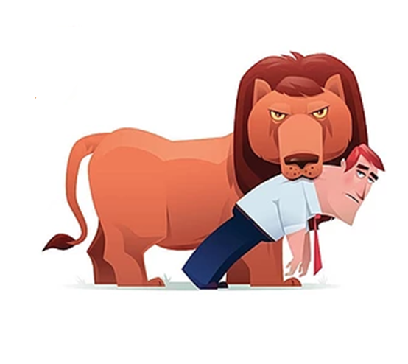
DIFERENCIA DE RIESGO
Cuando hablamos de riesgo nos referimos tanto a la gravedad de un incidente como a la frecuencia con que éste puede ocurrir.
Por ejemplo, dependiendo de su gravedad, los riesgos pueden ser bajos, moderados, o altos, siendo los dos últimos los que pueden llegar a provocar una lesión grave o permanente.
¿QUÉ TAN GRAVE PUEDE SER?
RIESGO

Slide 12
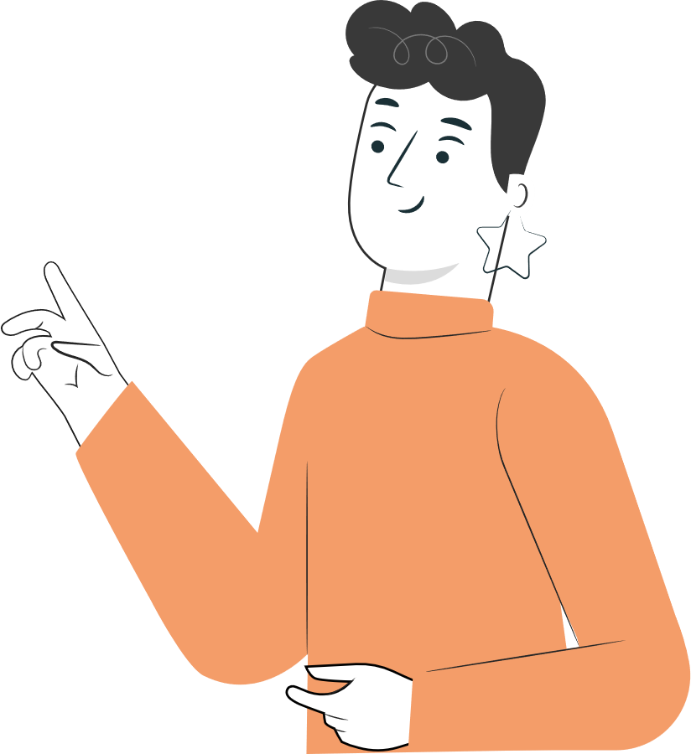
RIESGO, PELIGRO E INCIDENTE: DEFINICIONES Y CÓMO RECONOCERLOS EN EL LUGAR DE TRABAJO
CONCEPTO | QUÉ ES | PREGUNTA CLAVE | EJEMPLO
INCIDENTE | Evento que puede provocar daño o deterioro a la salud. | ¿Qué podría suceder? | Caída Sobre esfuerzo Golpes
PELIGRO | Conductas, elementos o situaciones que podrían causar incidentes y dañar la salud de las personas. | ¿Por qué podría suceder un incidente? | Subir corriendo la escalera. Levantar un elemento pesado con mala postura. Falta de orden en el lugar de trabajo.
RIESGO | Gravedad o severidad de un incidente y cantidad de veces que puede ocurrir. | ¿Con qué frecuencia puede ocurrir? ¿Qué tan grave puede ser? | Según la gravedad del incidente, el riesgo puede ser: leve, moderado o alto (implica lesión grave o permanente).

Slide 13


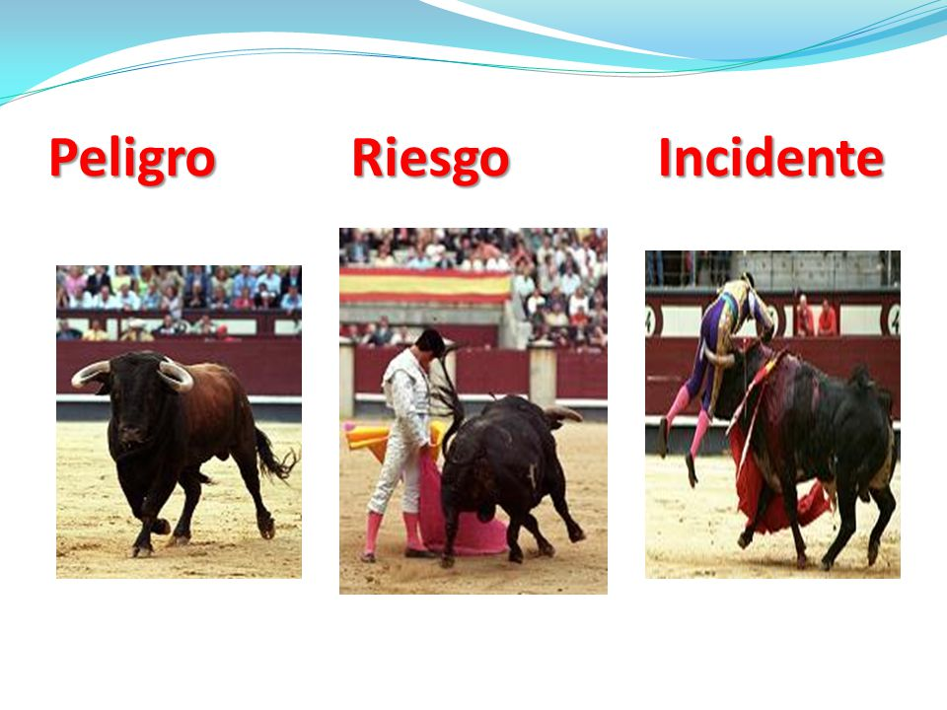
REALICEMOS UNA PAUSA
REFLEXIONEMOS
Reúnete en parejas y responde a la siguiente actividad:
Según las imágenes comenta cual de ellas es el incidente, el peligro y el riesgo.
Te invito a compartir tus respuestas a través
de un plenario con los demás grupos.
¡Muy bien!

Slide 14
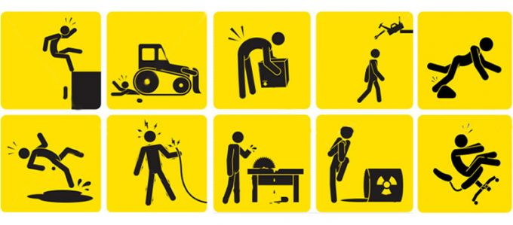
LOS 4 PILARES DE LA GESTIÓN DE RIESGOS LABORALES
¿Cómo se deben gestionar los riesgos laborales?
Se entiende como riesgo laboral a los peligros existentes en una profesión y tarea profesional concreta, así como en el entorno o lugar de trabajo, susceptibles de originar accidentes o cualquier tipo de siniestros que puedan provocar algún daño o problema de salud tanto físico
como psicológico.
Su correcta gestión puede suponer un importante ahorro de tiempo y de dinero, además de mejorar la productividad de los trabajadores.
Seguro Ley 16.744

Slide 15
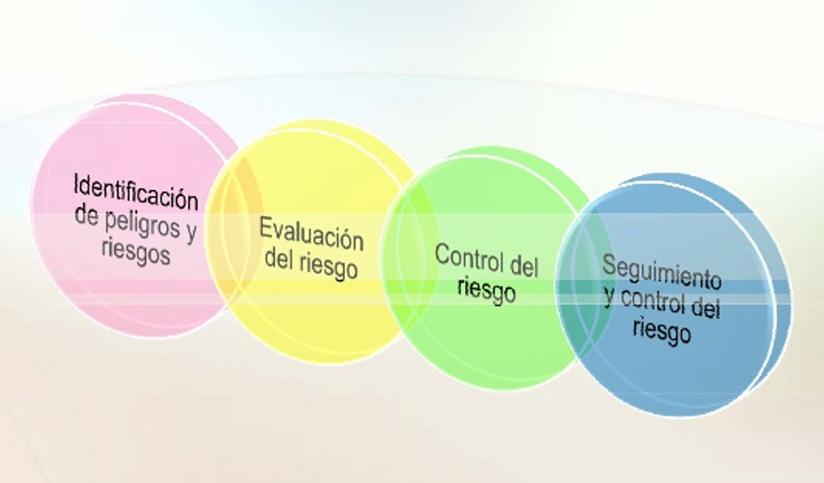
LOS 4 PILARES DE LA GESTIÓN DE RIESGOS LABORALES
La mejor forma de evitar los riesgos laborales es a través de su prevención mediante la implementación de un Sistema de Gestión y Seguridad en el Trabajo, cuyos requisitos se encuentran establecidos por la norma OHSAS 18001.
La OSHAS 18001
Básicamente es un documento en el que quedan reflejados todos los requisitos necesarios para implantar eficazmente un sistema de gestión de la seguridad y la salud en el trabajo que permita a las organizaciones identificar, controlar y prevenir los riesgos inherentes a su actividad.

Slide 16

LOS 4 PILARES DE LA GESTIÓN DE RIESGOS LABORALES
Para poder cumplir los principios básicos de la acción preventiva es necesario integrar la Prevención de Riesgos Laborales en el sistema general de gestión de la seguridad y salud laboral.
Los cuatro Pilares de la gestión de Riesgos Laborales son:
Identificación de los Peligros y Riesgos: Revisar todos aquellos ámbitos en los que pueda existir un Riesgo.
Actividades rutinarias y no rutinarias.
Actividades de todo el personal en el lugar de trabajo, incluidos los subcontratistas y visitantes.
Servicios o infraestructuras en el lugar de trabajo, proporcionados por la organización o por otros.
Evaluación del Riesgos: Existen 2 identificadores claves
para evaluar y jerarquizar riesgos.
Probabilidad de ocurrencia del daño.
Consecuencias del daño.

Slide 17
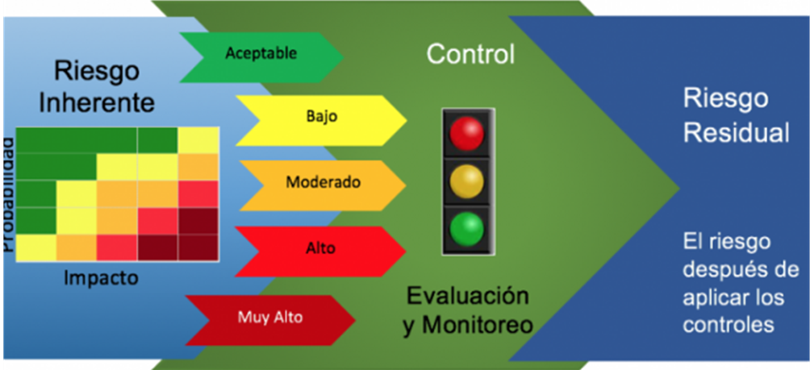
LOS 4 PILARES DE LA GESTIÓN DE RIESGOS LABORALES
Valorización del Riesgos:
Determinar si se ha alcanzado el nivel de riesgo tolerable.
De existir un riesgo determinado como Moderado, alto o bajo, se deberá controlar con la aplicación de medidas correctivas y darle posterior seguimiento.
Control y seguimiento: Establecer un proceso de toma de decisiones para trabajar y reducir los riesgos, implantar acciones correctivas, exigir su cumplimiento y evaluar su eficacia.

Slide 18
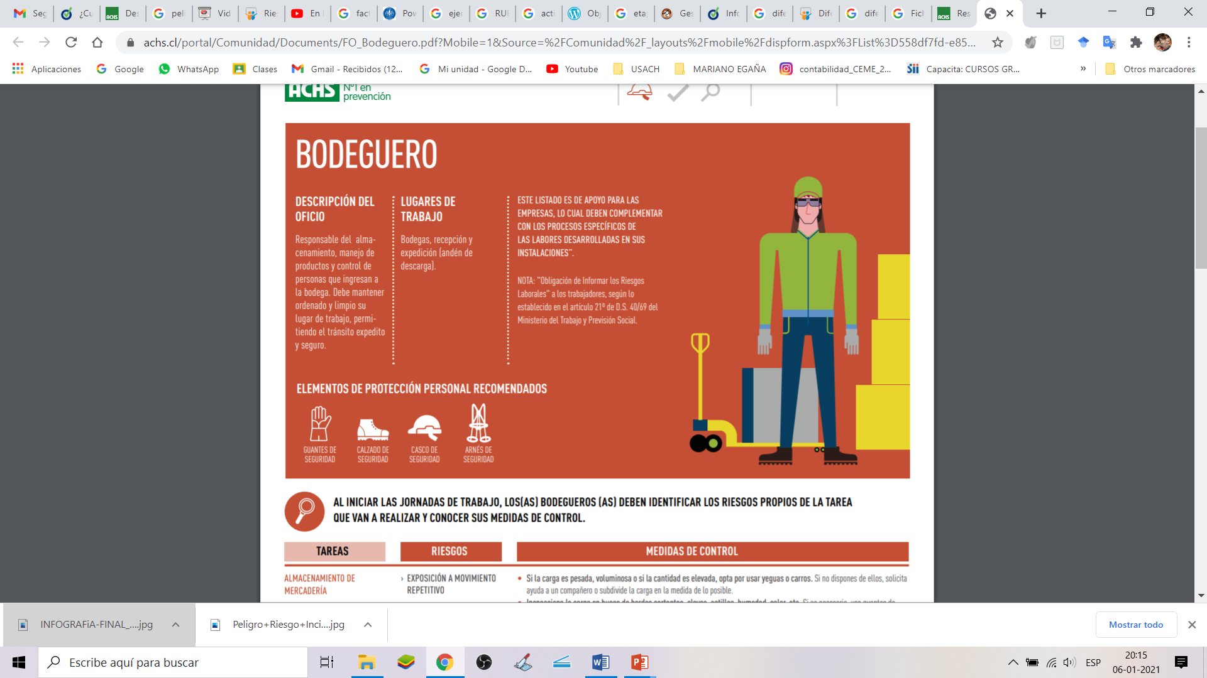
REVISEMOS UN EJEMPLO
BODEGUERO
Descripción del oficio
Responsable del almacenamiento, manejo de productos y control de personas que ingresan a la bodega.
Debe mantener ordenado y limpio su lugar de trabajo, permitiendo el tránsito expedito y seguro.
Lugares de trabajo
Bodegas, recepción y expedición
(andén de descarga).
Elementos de protección personal recomendados.
Al iniciar las jornadas de trabajo, los Bodegueros deben identificar los riesgos propios de la tarea que van a realizar y conocer sus medidas de control.

Slide 19
TAREAS | RIESGOS | MEDIDAS DE CONTROL
Almacenamiento de Mercadería. | › Exposición a movimiento repetitivo | Si la carga es pesada, voluminosa o si la cantidad es elevada, opta por usar yeguas o carros. Si no dispones de ellos, solicita ayuda a un compañero o subdivide la carga en la medida de lo posible. Inspecciona la carga en busca de bordes cortantes, clavos, astillas, humedad, calor, etc. Si es necesario, usa guantes de protección. Asegúrate de que dispones de espacio suficiente y que el recorrido está libre de obstáculos. Para levantar cargas, pon las dos manos en las manillas (si es que tiene) o en la base y aproxímala a tu cuerpo, flexiona las piernas, mantén la espalda recta y pies bien apoyados y levemente separados. Realiza movimientos suaves, en especial cuando tu cuerpo esté frío. Al girar, hazlo con los pies y no con la cintura. Usa escalas para alcanzar o dejar objetos en altura. Al transportar mercadería en forma manual, no obstruyas tu campo visual. Respeta la carga máxima de peso: 25 kg para hombres y 20 kg para mujeres y menores de edad. Mujeres embarazadas no deben realizar manejo manual de cargas. Informa inmediatamente si tienes algún problema preexistente en la espalda u otra parte del cuerpo, es tú responsabilidad hacerlo. No apiles cajas con productos cuando se encuentren deterioradas o hayan perdido su forma. No almacenes materiales en forma desordenada o artículos pesados en muebles inestables. No dejes productos en pasillos que puedan bloquear el libre tránsito de las personas que circulan por el lugar. Mantén siempre ordenados los productos, apilándolos de buena forma y a la altura máxima definida por la empresa. Se recomienda una altura máxima de 1,2 m, evitando bloquear los rociadores de incendio y los sensores de humo. Al utilizar escalas, mantén tres puntos de apoyo evitando portar objetos pesados. Solicita ayuda en caso de ser necesario. No utilices cajas con productos o pisos para alcanzar los niveles superiores del rack. Cuando debas trabajar en altura, utiliza escalas. No debes trepar los rack o estanterías.
Distribución y acopio de cajas. | › Exposición a sobrecarga postural
Orden y limpieza. | › Golpes por /contra objetos
Tránsito por escaleras y áreas de circulación en general. | › Caída al mismo o a diferente nivel › Picadura o mordedura causada por insecto o animal › Incendios

Slide 20
REALICEMOS UNA PAUSA
REFLEXIONEMOS
Reúnete en parejas y responde a la siguiente actividad:
Menciona en orden los cuatro fundamentos de la gestión de riesgos laborales vistos.
Te invito a compartir tus respuestas a través
de un plenario con los demás grupos.
¡Muy bien!

Slide 21
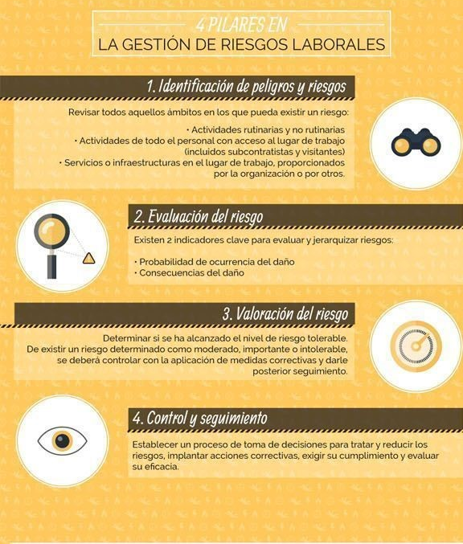
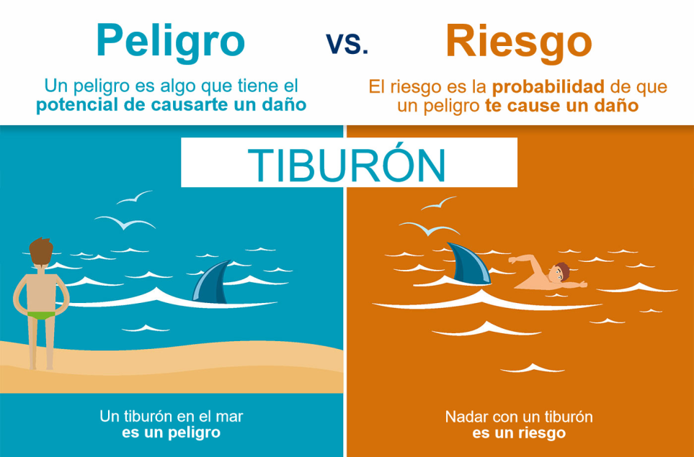
RESUMIENDO
DIFERENCIA ENTRE PELIGRO Y RIESGO
LOS 4 PILARES DE LA GESTIÓN DE RIESGOS LABORALES

Slide 22

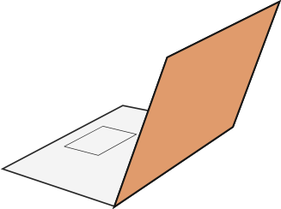

2
REVISEMOS
¿CUÁNTO APRENDIMOS?
PREVENCIÓN DE RIESGOS EN BODEGA
Ahora realizaremos una actividad, para ello, reúnanse en equipos de trabajo, de no más de 4 integrantes, descarguen la actividad “¿Cuánto Aprendimos?”
y desarrolle los puntos planteados.

Slide 23






ANTES DE COMENZAR A TRABAJAR
TOMA LAS SIGUIENTES PRECAUCIONES
Cuida tus claves de acceso.
Resguarda la confidencialidad de la información.
Cuidado con los dispositivos externos, asegura la información instalando antivirus.
Se riguroso y ordenado con los antecedentes que manejas.
Realiza trabajo en equipo con respeto en tus opiniones,
escucha a los demás.

Slide 24


ANTES DE COMENZAR A TRABAJAR
TOMA LAS SIGUIENTES PRECAUCIONES
Revisar el Código del Trabajo.
Revisar la Dirección del Trabajo.
Revisar la DL.3500.
Revisar la Ley Nº 19.631.
Ser cuidadoso y respetuoso con los integrantes de tu
equipo de trabajo.

Slide 25
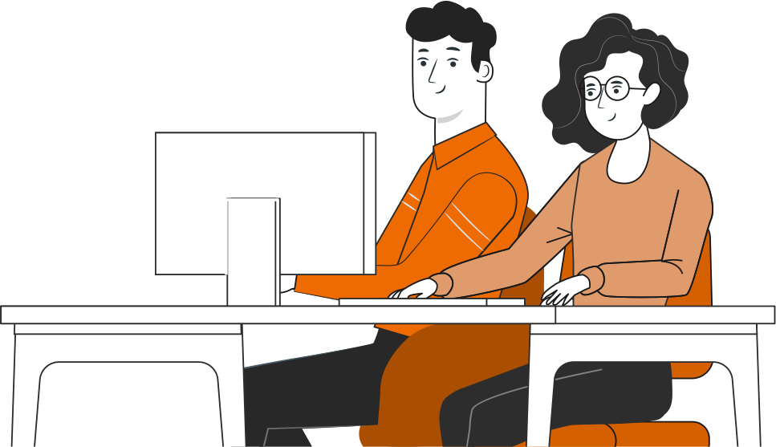
2
¡PRACTIQUEMOS!
ACTIVIDAD PRÁCTICA
PREVENCIÓN DE RIESGOS EN BODEGA
Para consolidar los temas trabajados en esta actividad, reúnanse en equipos de trabajo, de no más de 4 integrantes, y descarguen el archivo Actividad Práctica 2 y sigue sus instrucciones.
Una vez finalizadas tus respuestas, se presentarán
los resultados obtenidos.
¡Éxito!

Slide 26


ANTES DE TERMINAR:
TICKET DE SALIDA
PREVENCIÓN DE RIESGOS EN BODEGA
¡No olvides contestar la Autoevaluación y entregar el Ticket de Salida!
¡Hasta la próxima!

